Slide 1
Dalmacia
CAPSTONE
Javier Gonzale,
Maipú, 11 noviembre 2025

Slide 2
CONTENIDO
01
04
07
CONTEXTO
PROPUESTA
SOLUCION
02
05
08
OBJETIVOS
TECNOLOGÍAS
RETROSPECTIVA
03
06
METODOLOGÍA
ETAPAS

Slide 3
CONTEXTO
01

Slide 4
DALMACIA
Dalmacia es una ferretería local que depende únicamente de la venta presencial, limitando su capacidad de crecimiento. Por lo tanto para destacar sobre sus competidores, busca expandirse al mercado digital
Para lograrlo, nuestro equipo desarrollará e implementará un portal web que permita digitalizar los procesos de venta, ofreciendo una experiencia moderna a los clientes.

Slide 5
EARLY ADOPTED
El cliente objetivo o early adopter corresponde a personas de entre 25 y 50 años, que buscan rapidez y comodidad a la hora de realizar compras.
DATOS DE MERCADO
Los materiales de construccion son de las categorias con mas ventas este 2025 según la CCS.
https://www.ccs.cl/2025/06/04/comercio-electronico-retoma-niveles-del-boom-2021-2022-25-billones-en-primer-cuatrimestre-de-este-ano/
Según la CCS el 50% de los usuarios digitales son también compradores en linea.
https://marketing4ecommerce.cl/el-ecommerce-chileno-crecera-2026/

Slide 6
ANÁLISIS DE MERCADO
Según el banco central, las ventas de comercio electrónico alcanza un 12.5% en la venta minorista en 2024.
https://www.bcentral.cl/w/el-crecimiento-del-comercio-electronico-en-chile
Y la CCS proyecta un aumento del 10% para este 2025, por lo que tener un portal web aporta un gran beneficio a la empresa.
https://www.ccs.cl/ecommerce/ecommerce-en-chile-2025-ventas-digitales-recuperan-niveles-historicos-con-mas-de-25-billones-en-el-primer-cuatrimestre/

Slide 7
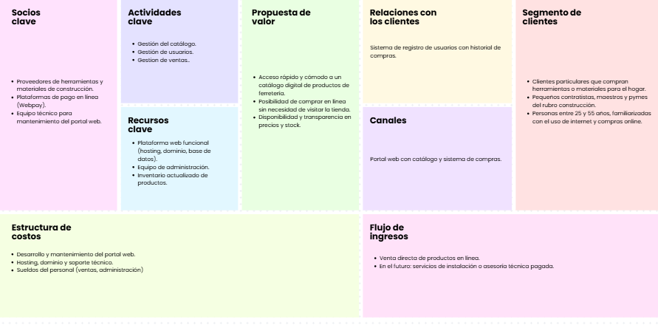
Modelo Canvas

Slide 8
TÍTULO
02
OBJETIVOS

Slide 9
OBJETIVOS
Objetivo General:
Diseñar, desarrollar y poner en funcionamiento un portal web, que permita a los clientes comprar y pagar online, y a los administradores gestionar el portal.
Objetivos Específicos:
Entregar documentación inicial
Diseño y desarrollo de front-end
Implementar BD
Desarrollo back-end
Pruebas y corregir errores
Desplegar portal en hosting

Slide 10
ALCANCES
ALCANCES PROYECTO
Análisis de requisitos, modelamiento y
definición de entregables
Diseño y desarrollo de front-end
Implementación de BD
Desarrollo de back-end
Capacitación de personal
Despliegue de hosting
ALCANCES PRODUCTO
Compra online
Gestión de Productos
Gestión de Usuarios
Gestión de Ventas e Historial

Slide 11
METODOLOGÍA
03

Slide 12
METODOLOGÍA
El desarrollo del portal web de Ferretería Dalmacia se realizará utilizando la metodología ágil Scrum, que permite organizar el trabajo en sprints o ciclos cortos de desarrollo, priorizando entregas parciales de funcionalidades y la mejora continua a partir de la retroalimentación del Product Owner.
Principales Hitos:
Documentación inicial aprobada
Front-end implementado
Base de datos integrada al portal
Back-end funcional con integración al front-end
Pruebas completadas y errores corregidos
Portal web desplegado en hosting
Capacitación realizada y entrega final

Slide 13
ROLES Y RESPONSABILIDADES
SCRUM MASTER: Javier Gonzalez
Insentiva la mejora del equipo
Fomenta el trabajo grupal
Asegura aplicación de scrum en proyecto
PRODUCT OWNER: Francisco Valdiviezo
Define la visión del proyecto
Asegura el correcto entendimiento de los requisitos
Acepta o rechaza los entregables

Slide 14
PROPUESTA
04

Slide 15
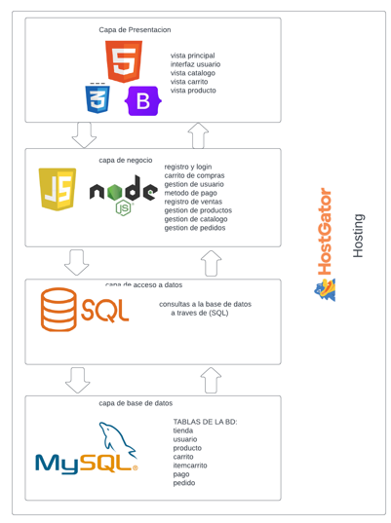
MODELO POR CAPAS

Slide 16
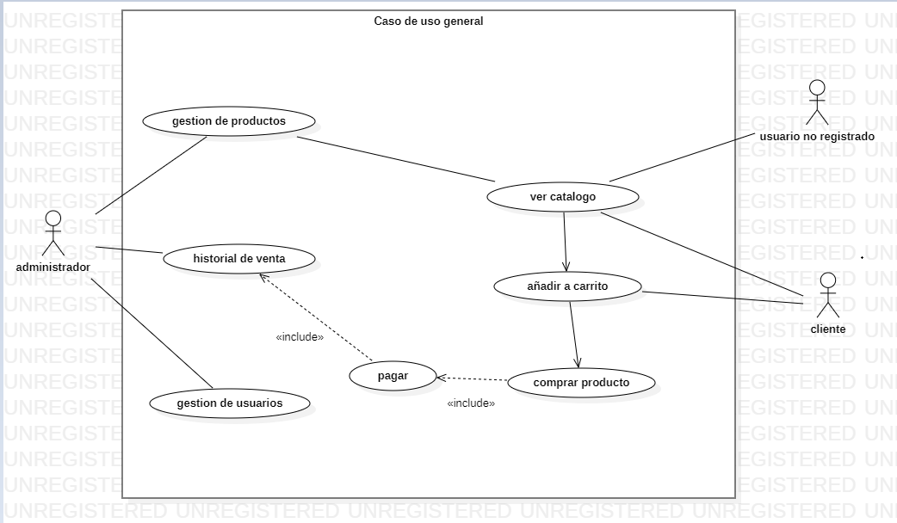
CASO DE USO GENERAL

Slide 17
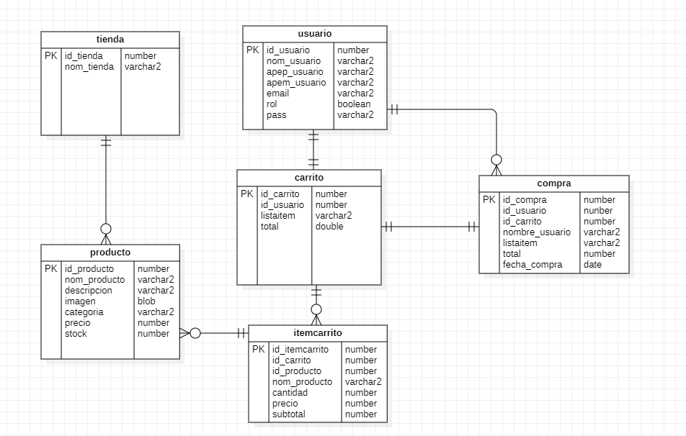
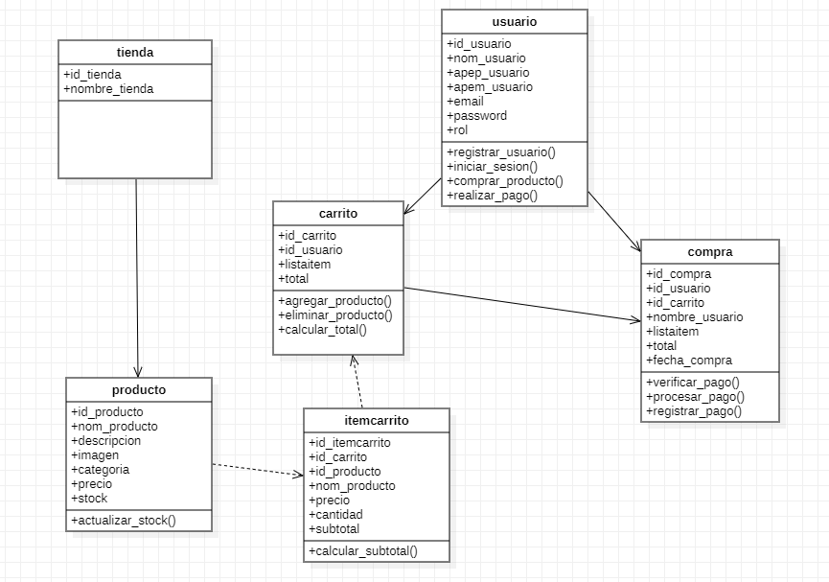
DIAGRAMA DE CLASES Y MER

Slide 18
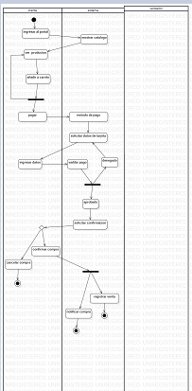
DIAGRAMA DE ACTIVIDAD PRINCIPAL

Slide 19
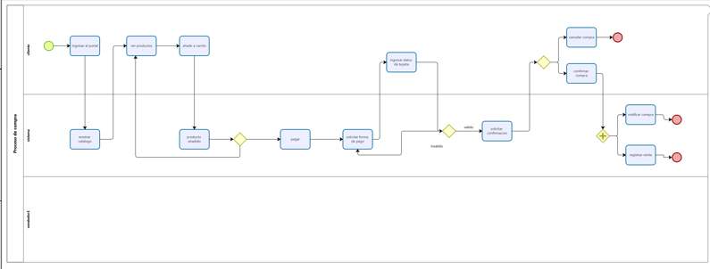
BPMN TO-BE

Slide 20
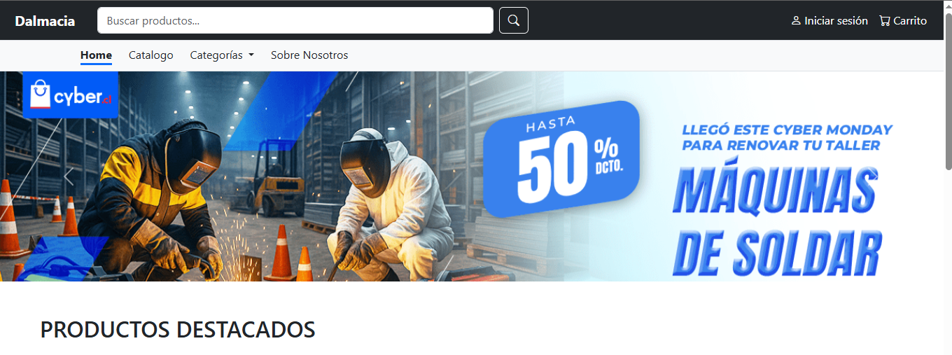
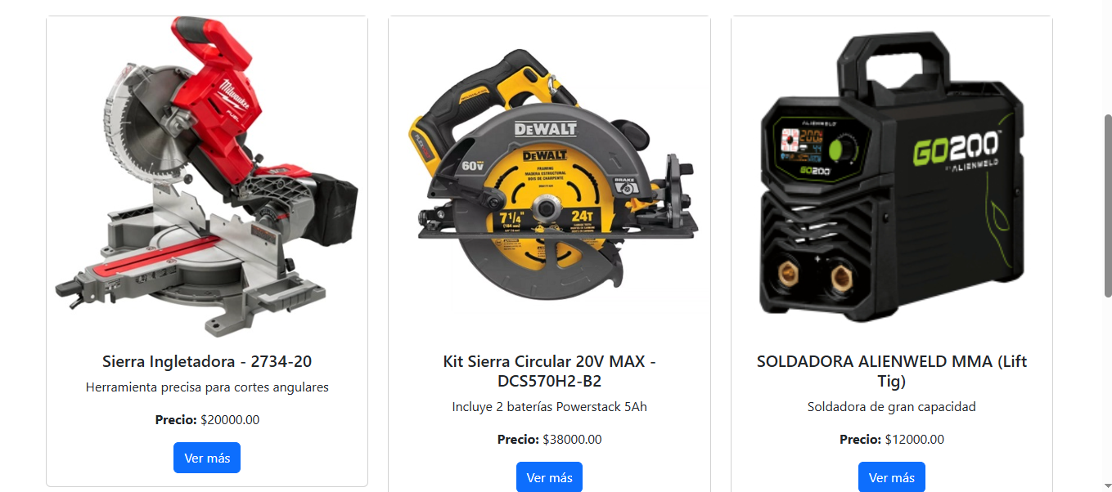
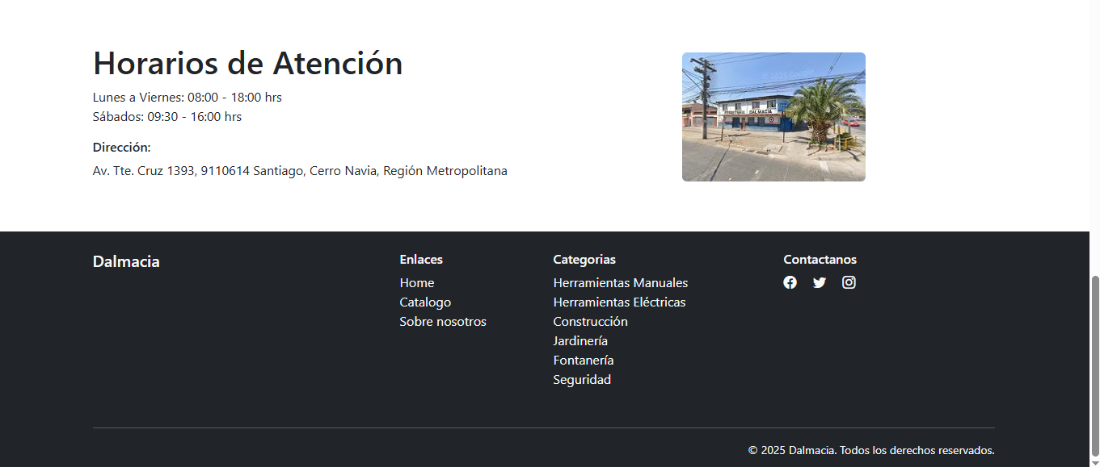
FRONT-END

Slide 21
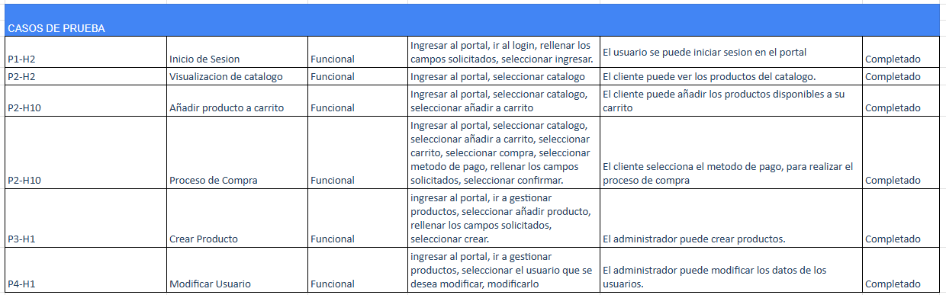
PRUEBAS
https://docs.google.com/spreadsheets/d/1qePrE_Kzg8LD-lVe0Kq9IF5hjWvSYGQr2qZrMg36SJE/edit?gid=1415582702#gid=1415582702

Slide 22
TECNOLOGÍAS
05

Slide 23
TECNOLOGÍAS UTILIZADAS
HTML5, CSS3 y Bootstrap 5: permiten crear interfaces intuitivas y adaptables a distintos dispositivos.
JavaScript 2022 y Node.js 20.16: facilitan el desarrollo del back-end sin necesidad de múltiples lenguajes, asegurando consistencia en el código.
MySQL 8: base de datos relacional robusta y ampliamente utilizada en aplicaciones comerciales, ideal para manejar usuarios, productos y ventas.
Visual Studio Code y Xampp 3.3: ofrece integración con herramientas de depuración, mientras que xampp permite ejecutar localmente MYSQL y administrar la base de datos.
HostGator: garantiza un entorno de despliegue seguro y confiable cuando el portal esté en línea.

Slide 24
FACTIBILIDAD OPERACIONAL Y LEGAL
Lo principal a tener en cuenta serían:
Protección de datos personales: Ley 19.628. asegurando la protección de los datos de la vida privada del cliente.
Seguridad de la información:
  ISO/IEC 27001 Sistema de Gestión de Seguridad de la Información (SGSI). Establece los requisitos para proteger la información sensible.
Normativas de comercio electrónico:
  ISO 20488 Buenas prácticas para reseñas en línea y confianza en plataformas de comercio electrónico.

Slide 25
ETAPAS
06

Slide 26
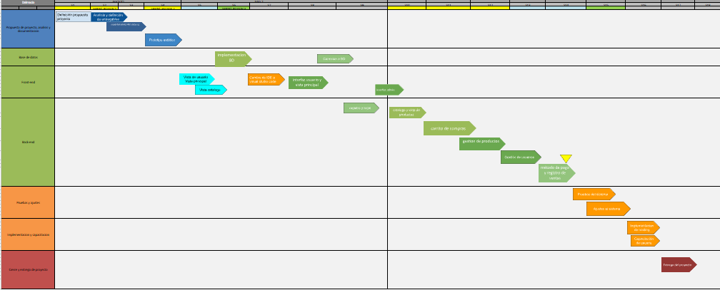
ROADMAP
https://docs.google.com/spreadsheets/d/1AWZ5WSeCTNWBWKSVNj7j_8SfVfjcBopZ/edit?gid=1444610832#gid=1444610832

Slide 27
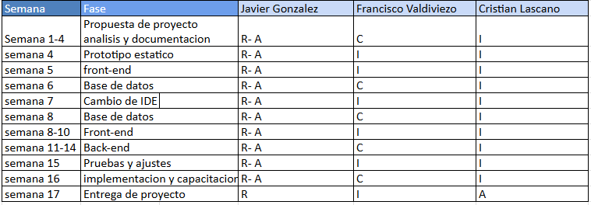
RACI
https://docs.google.com/spreadsheets/d/1sTgpIoTj0jSHGGUp_5B5SmrD7uapa6uq/edit?gid=1845753831#gid=1845753831

Slide 28
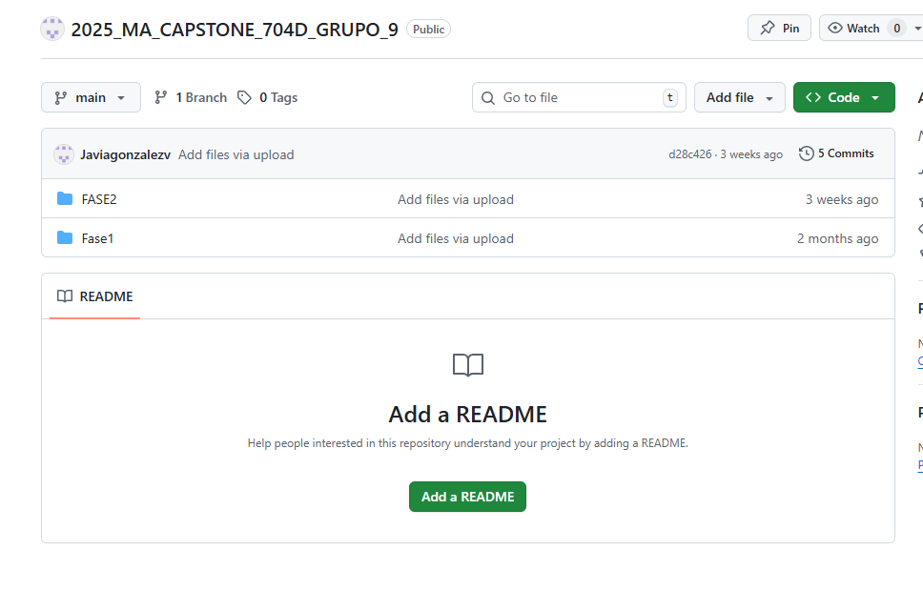
GITHUB
https://github.com/Javiagonzalezv/2025_MA_CAPSTONE_704D_GRUPO_9

Slide 29
SOLUCIÓN
07

Slide 30
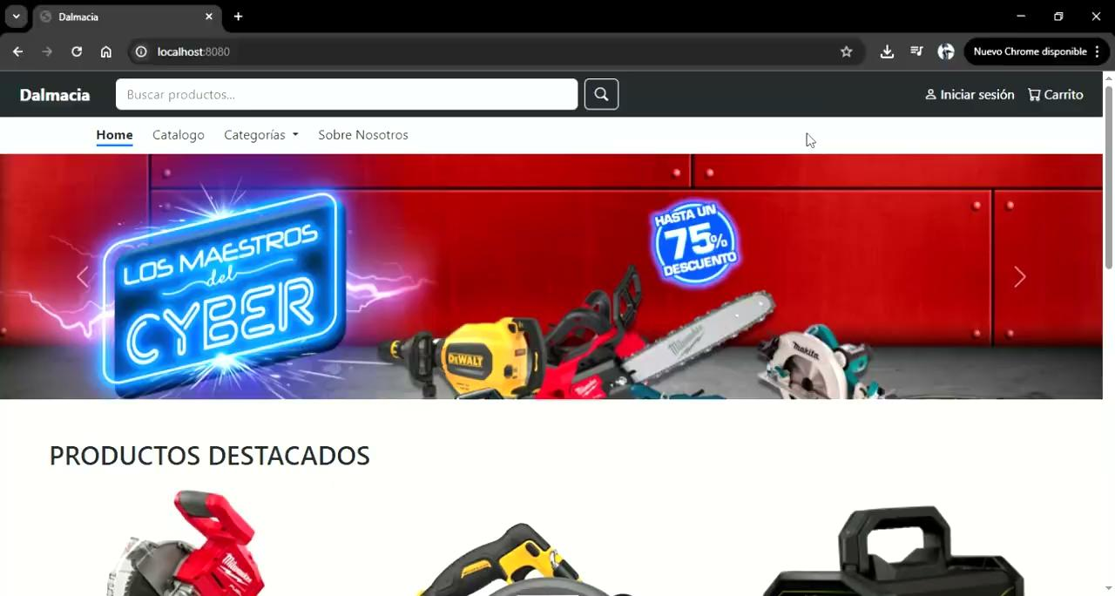
MUESTRA DE SOLUCIÓN
https://drive.google.com/drive/u/1/folders/1lI_O87Q8vKcfLA7Gy47fLnOBM4qBHv4X

Slide 31
RETROSPECTIVA
08

Slide 32
RETROSPECTIVA
Durante este proyecto puse en práctica mis competencias profesionales para diseñar una solución de software basada en las necesidades del cliente. Tuve dificultades con la implementación de la base de datos y se hubo que cambiar algunas tecnologías, pero esto me permitió aplicar habilidades de análisis, adaptación y mejora continua.
Solo queda el historial del usuario, aplicar las pruebas finales y desplegar el portal, para asegurar la calidad del proyecto

Slide 33
Gracias por ver

